Slide 1


Slide 2
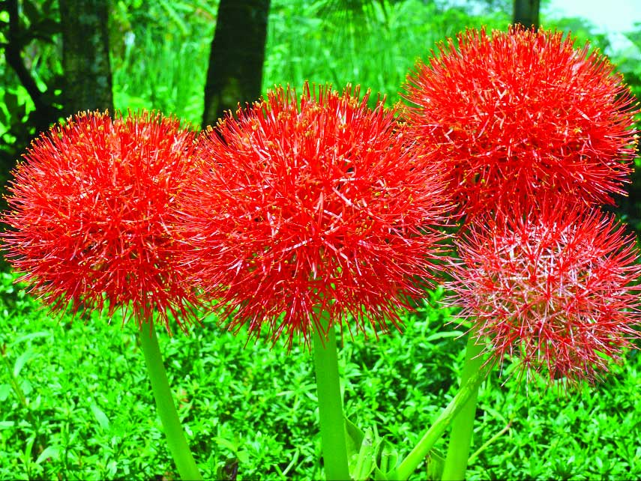
স্বাগতম

Slide 3
পাঠ পরিচিতিঃ
2/3
বিষয়ঃ পদার্থ বিজ্ঞান
শ্রেণিঃনবম-দশম
অধ্যায়ঃ (দ্বিতীয়) গতি
cvV wk‡ivbvgt বেগ ও ত্বরণ নিণর্য় ।

Slide 4
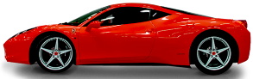
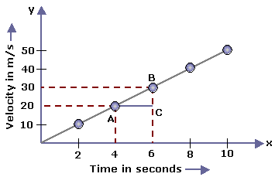
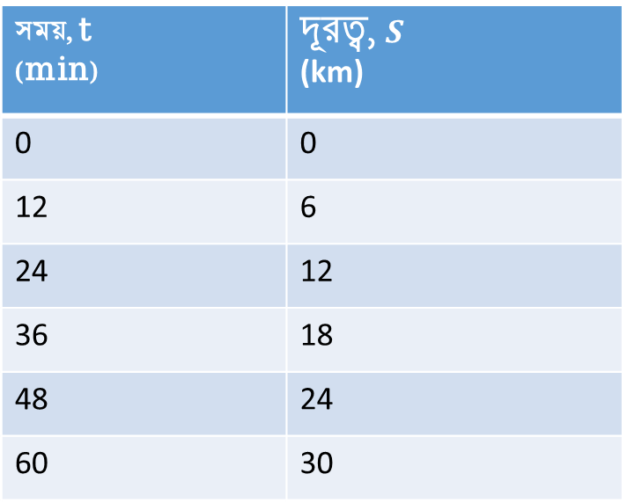
সময়, t (min) | দূরত্ব, $S$ (km)
0 | 0
12 | 6
24 | 12
36 | 18
48 | 24
60 | 30
কী দেখা যাচ্ছে?

Slide 5

গতি ও লেখচিত্র
Notes:
শিক্ষক প্রশ্ন করতে পারেন, আমরা ছবিওগুলোতে কী দেখলাম? শিক্ষার্থীদের অংশগ্রহনের মাধ্যমে পাঠ ঘোষণা করা যেতে পারে।

Slide 6
এই পাঠ শেষে শিক্ষার্থীরা-
১। দূরত্ব-সময় লেখ চিত্রের সাহায্যে বেগ নির্ণয় করতে পারবে।
২। বেগ-সময় লেখ চিত্রের সাহায্যে ত্বরণ নির্ণয় করতে পারবে।

Slide 7

Y
X অক্ষে ১ বর্গঘর=৪ একক
Y অক্ষে ১ বর্গঘর=2 একক
এগুলো কিভাবে এল?
P
2
4
6
8
12
14
16
20
দূরত্ব
সময়
M
X
O
2
4
6
8
12
14
16
১0
Notes:
শিক্ষক তাঁর সুবিধামত গ্রাফ কাগজে X ও Y অক্ষে মান বসাতে পারেন। সমবেগের জন্য গ্রাফ মূল বিন্দুগামী সরলরেখা হবে। যদি আদিবেগ শূণ্য হয়।

Slide 8



বেগ=$\frac{দূরত্ব}{সময়}$=$\frac{PM}{OM}=\frac{PM}{OM}$কে OP রেখার ঢাল বলে।
$$১০ সেকেন্ডে বেগ$$
বেগ=$\frac{দূরত্ব}{সময়}= \frac{20}{১0}=২ Km\min^{−1}$
গ্রাফে দূরত্বের একক কিমিঃ সময়ের একক মিনিট

Slide 9

30Km | 28Km | 24Km | 21Km | 18Km | 15Km | 12Km | 9Km | 6Km | 3Km
48 m
36 m
24 m
12 m
0 m
60 m
Notes:
এই স্লাইডে মাউস ক্লিক করা যাবে না। অপেক্ষা করতে হবে। কয়েকবার দেখতে হবে।

Slide 10
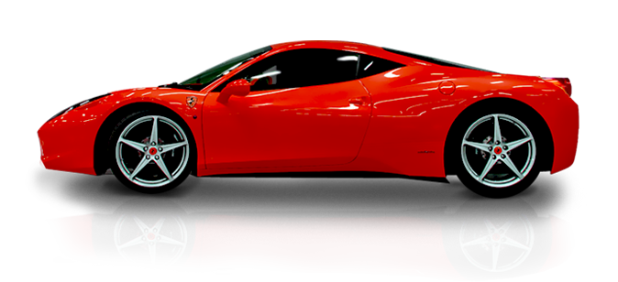
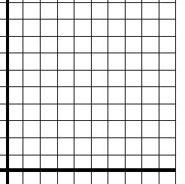
30Km | 28Km | 24Km | 21Km | 18Km | 15Km | 12Km | 9Km | 6Km | 3Km
48 m
36 m
24 m
12 m
0 m
60 m
Notes:
এই স্লাইডে নেক্সট ক্লিক করা যাবে না। কিছু সময় অপেক্ষা করতে হবে। স্লাইডটি শিক্ষার্থীদের কয়েকবার দেখাতে হবে।
শিক্ষার্থীরা উপলব্ধি করবে সময় বাড়ার সাথে সাথে কীভাবে সরণ, বেগ পরিবর্তিত হয়।

Slide 11
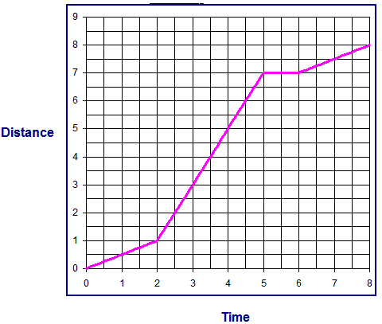

P
Q
M
O
সমত্বরণ
অসমবেগ
অসম বেগের ক্ষেত্রে =$\frac{PM রেখা দ্বারা নির্দেশিত দুরত্ব}{QM রেখা দ্বারা সময় ব্যবধান}$
Notes:
অসম বেগের ক্ষেত্রে সময় বাড়ার সাথে সাথে সরণ সমান ভাবে বাড়ে নি।

Slide 12
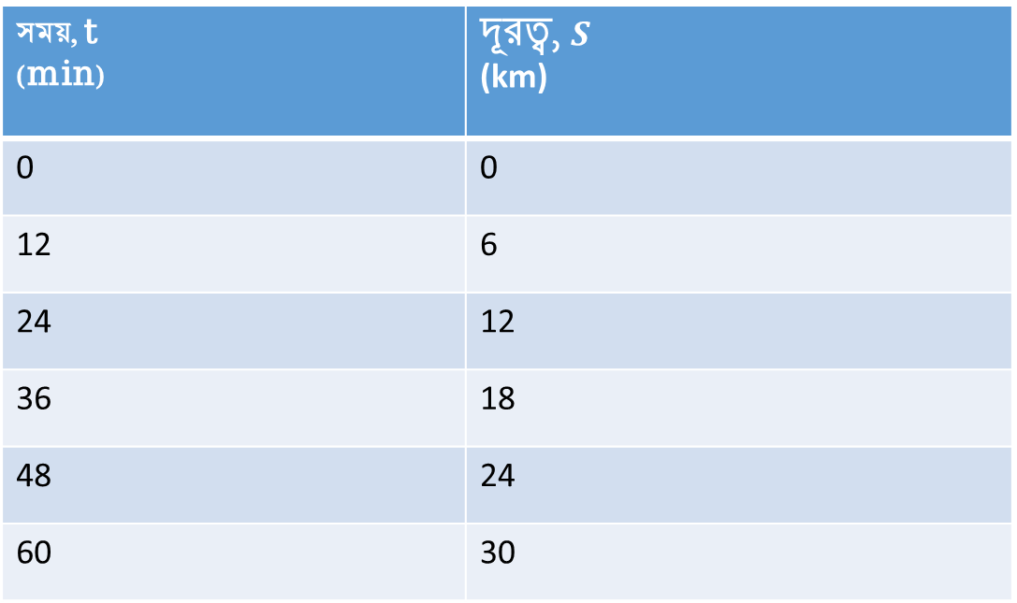
দলীয় কাজ
সময়ঃ ১০ মিনিট
সময়, t (min) | দূরত্ব, $S$ (km)
0 | 0
12 | 6
24 | 12
36 | 18
48 | 24
60 | 30
একটি ছক কাগজে দূরত্ব-সময় সারণি থেকে 45 মিনিটে অতিক্রান্ত দূরত্ব ও বেগ বের কর।
Notes:
শিক্ষক শিক্ষার্থীদের ৫ টি দলে ভাগ করতে পারেন। দলীয় কাজ দেয়া সম্ভবপর না হলে শিক্ষার্থীদের বোর্ডে কাজ করানো যেতে পারে। ৪৫ মিনিটে অতিক্রান্ত দূরত্ব হবে ২২,৫কিঃমিঃ। বেগ হবে $0.5{km}^{−min}.$

Slide 13
একক কাজ
সমবেগের ক্ষেত্রে গ্রাফ কীরুপ হবে? তা গ্রাফ কাগজে এঁকে দেখাও।
Notes:
সমবেগের ক্ষেত্রে গ্রাফ হবে মূলবিন্দুগামী সরল রেখা যা ৭ নং স্লাইডে দেখানো হয়েছে।

Slide 14
মূল্যায়ন
বেগ নির্ণয়ে X অক্ষে সর্বদাই দূরত্ব না সময় স্থাপন করতে হবে?
দূরত্ব বনাম সময় লেখচিত্রে ঢাল কী নির্দেশ করে?
সমবেগের ক্ষেত্রে লেখ কীরূপ হবে?
লেখচিত্র কখন সরল রেখা হয় না?
Notes:
শিক্ষার্থীদের এলোমেলো করেও প্রশ্ন করা যেতে পারে। যেমন ১নং এর পর ৪ নং প্রশ্ন। ১) সময় ২) বেগ ৩) মূল বিন্দুগামী সরলরেখা ৪) অসম বেগের ক্ষেত্রে

Slide 15

বাড়ির কাজ
বেগ-সময় লেখ চিত্র হতে কিভাবে ত্বরণ নির্ণয় করা যায়? তা গ্রাফ কাগজে লিখে নিয়ে আসবে।
Notes:
গ্রাফ পেপারে শিক্ষক বাড়ির কাজ করে আনার কথা বলতে পারেন।

Slide 16
এই পাঠের গুরুত্ত্বপূর্ণ শব্দ
ঢাল, সুষম বেগ, অসম বেগ

Slide 17
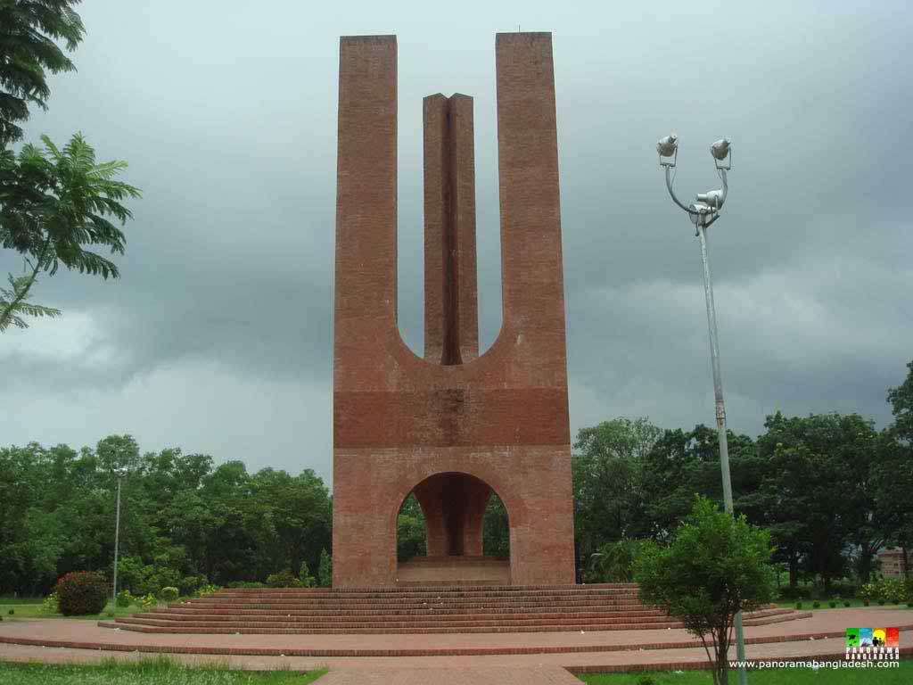
ধন্যবাদ

